Slide 1
Vibração Livre: 1 Grau de Liberdade

Slide 2
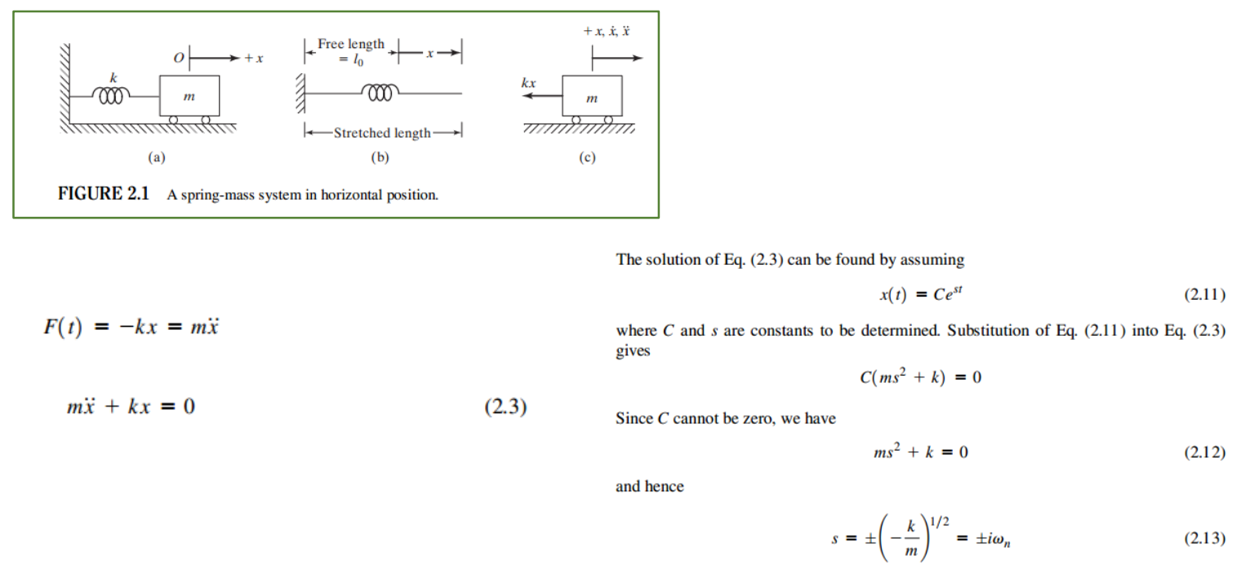
Equação do movimento

Slide 3
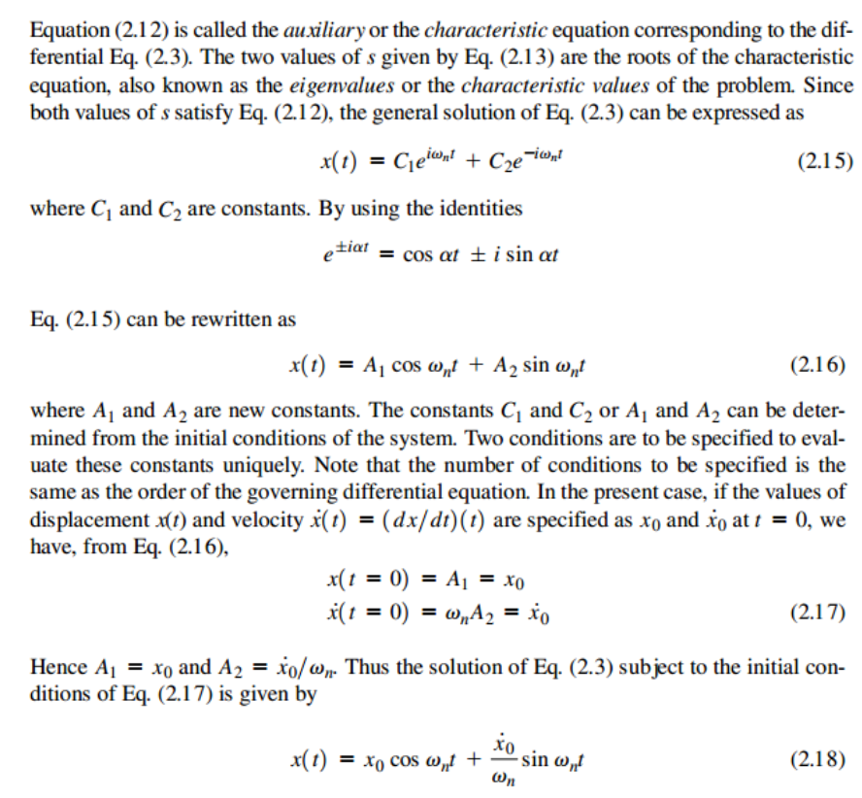

Slide 4
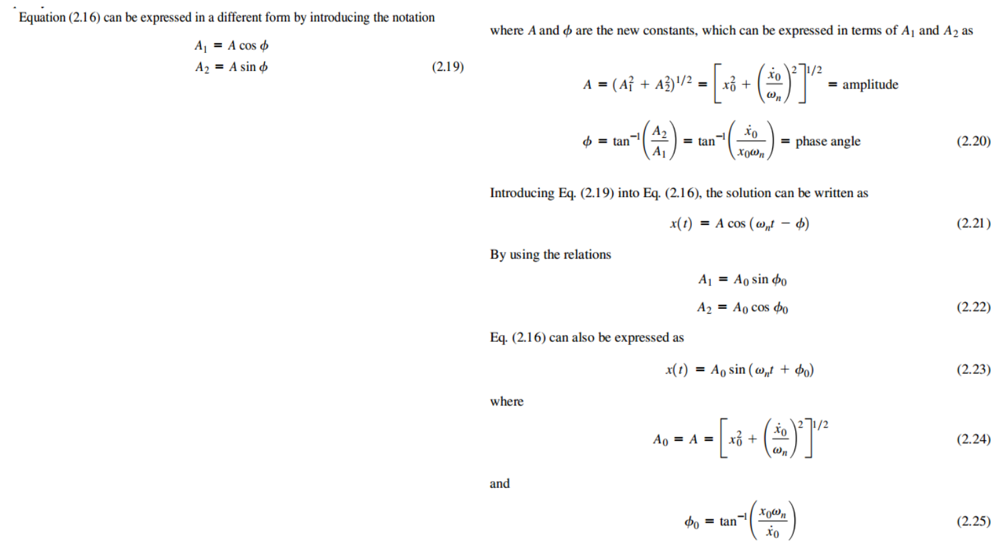
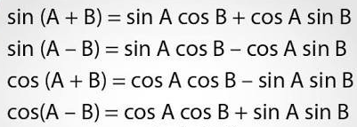

Slide 5
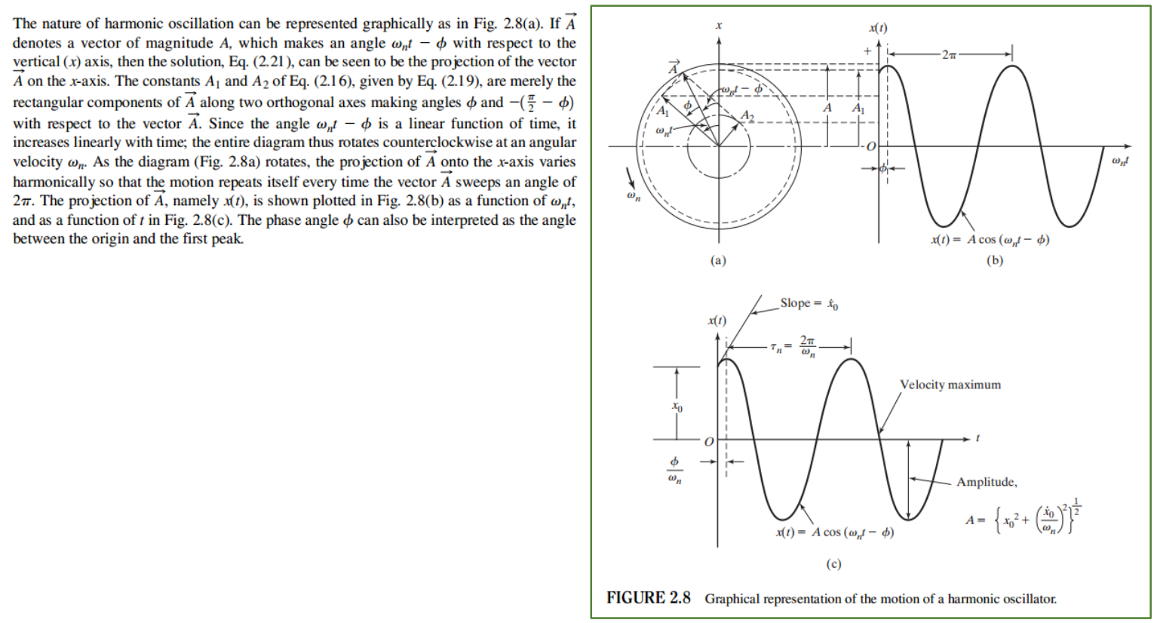

Slide 6
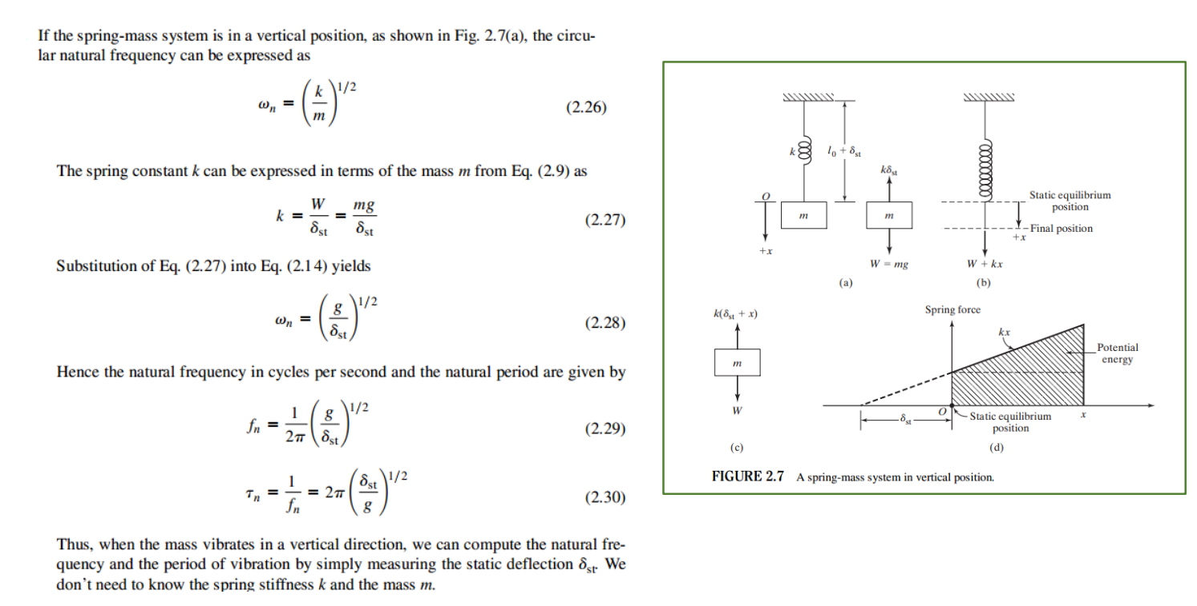

Slide 7
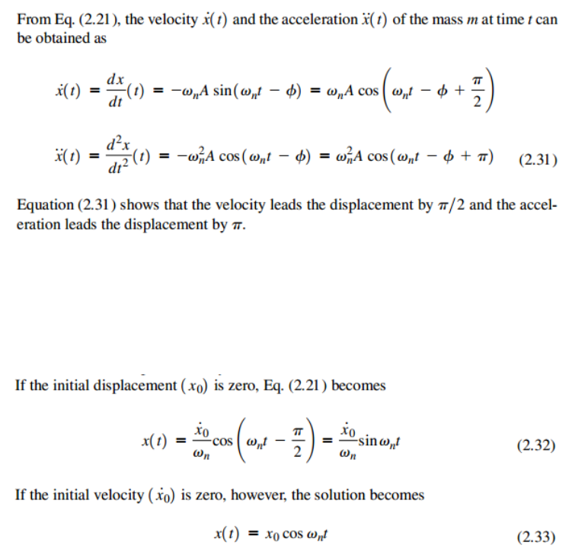

Slide 8
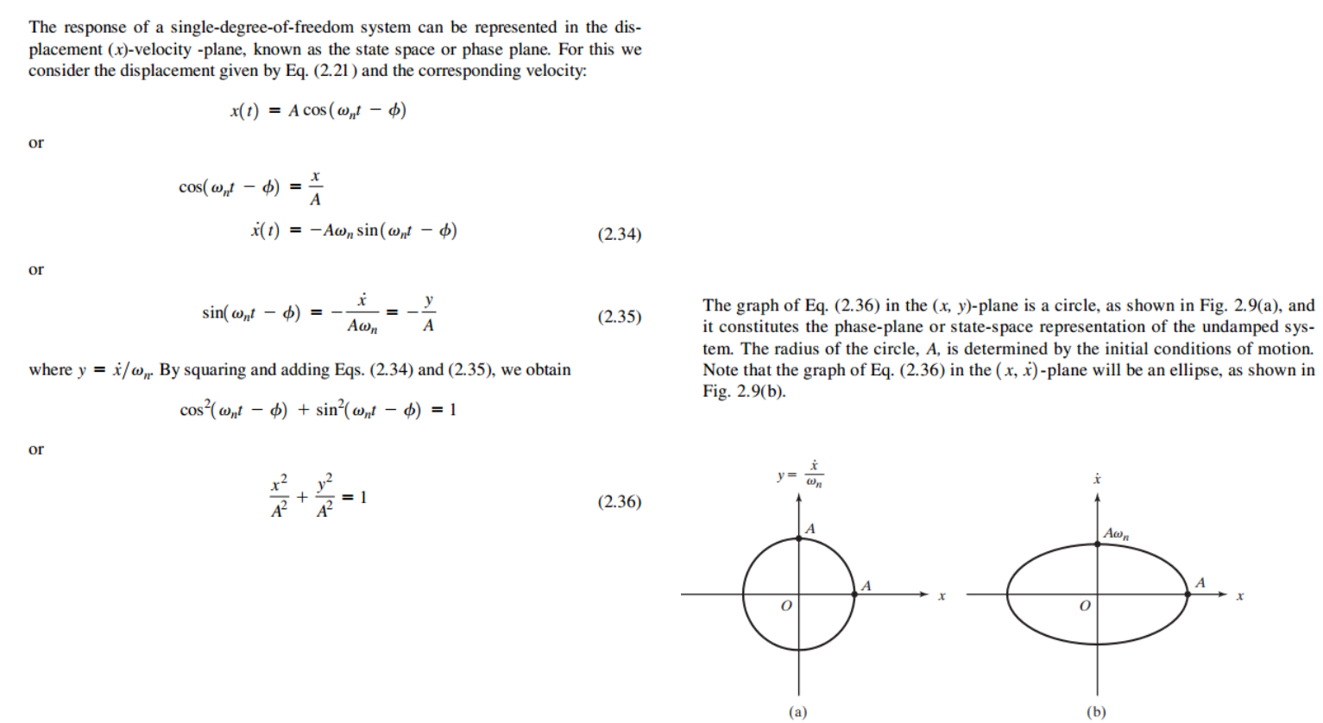

Slide 9
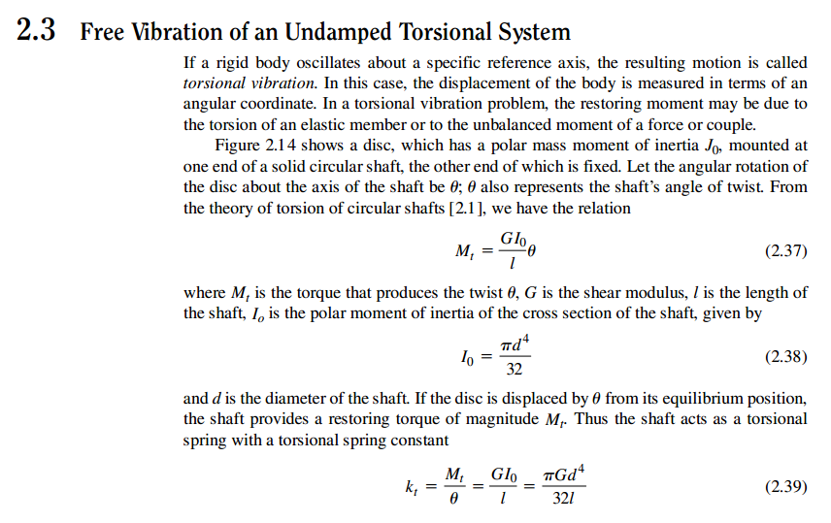
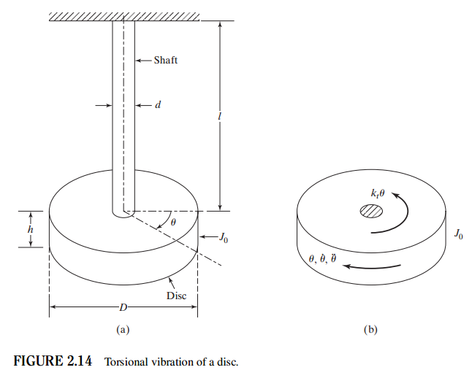

Slide 10
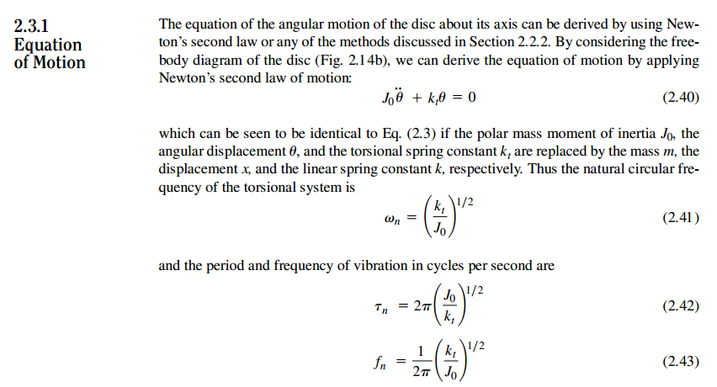

Slide 11
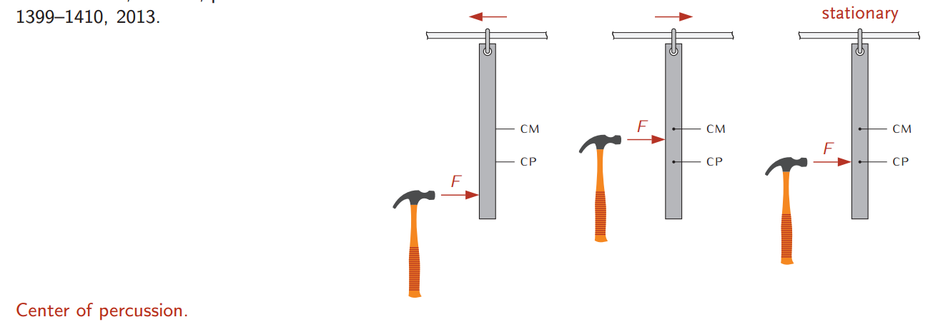

Slide 12
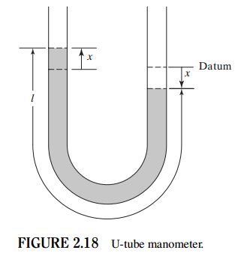

Slide 13
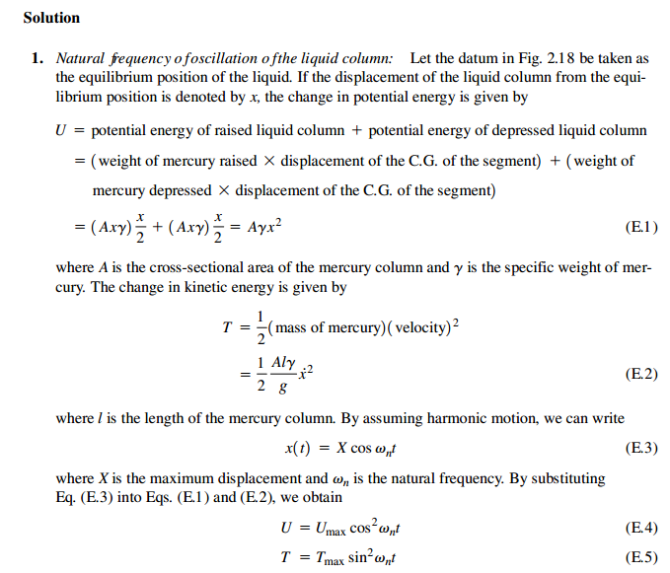
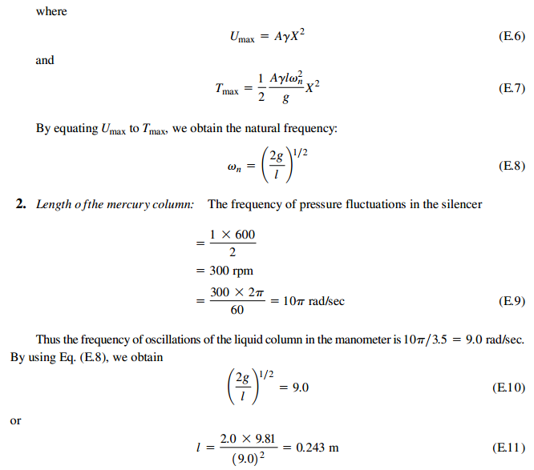

Slide 14
Exercícios
1. Um braço robótico de comprimento L, com propriedade de seção transversal EI, carrega uma massa G em seu extremo. O braço está girando com rotação ω e repentinamente é travado pelo operador. Detalhe o movimento da massa em termos de deslocamento, velocidade e aceleração ao longo do tempo. Considere que o sistema possui amortecimento pequeno e que a massa do braço é pequena em relação a G.
2.

Slide 15
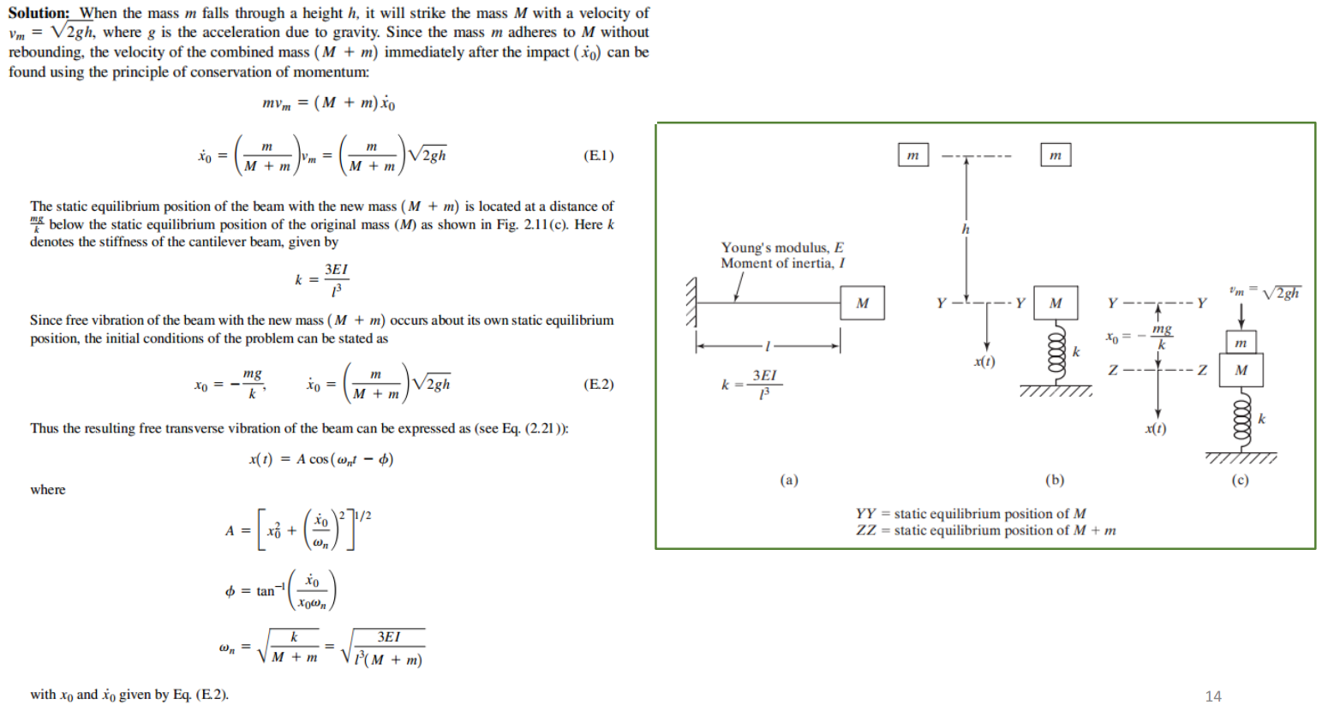

Slide 16
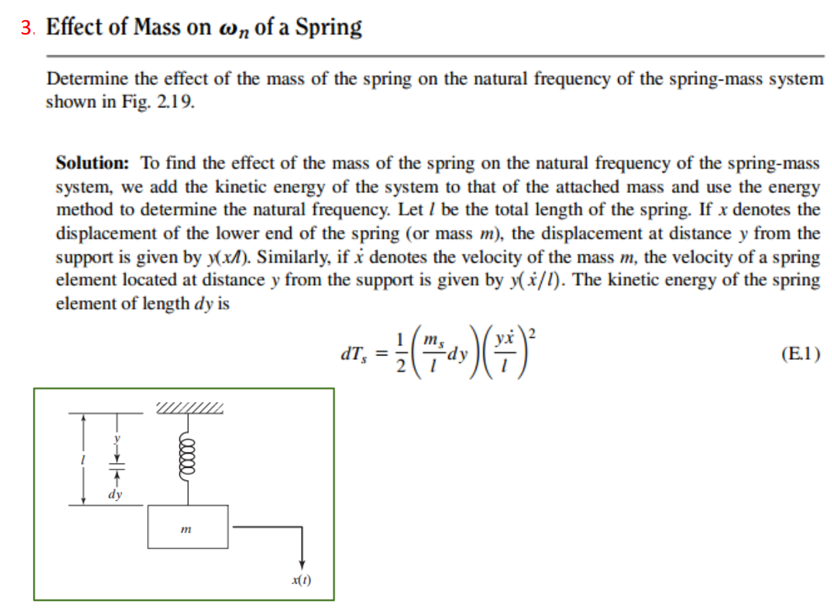

Slide 17
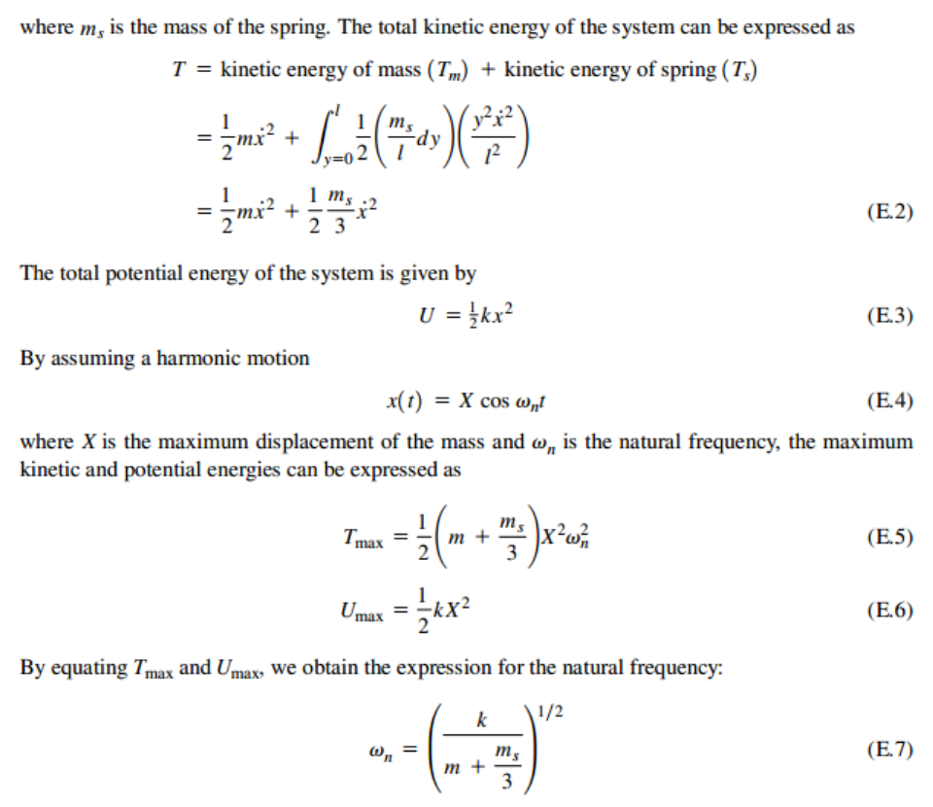

Slide 18
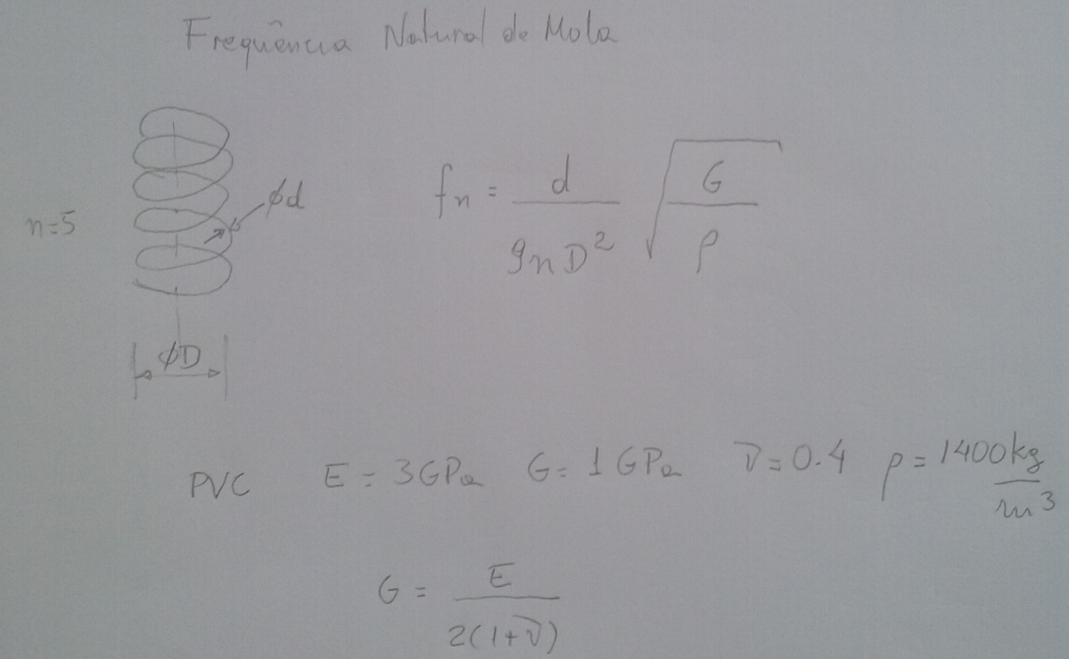

Slide 19
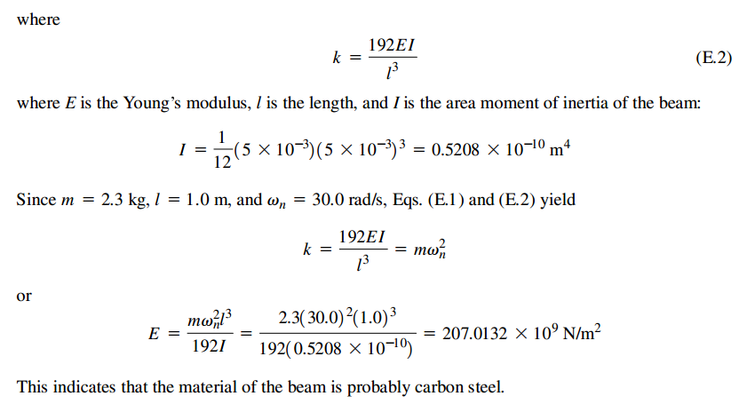
48

Slide 20
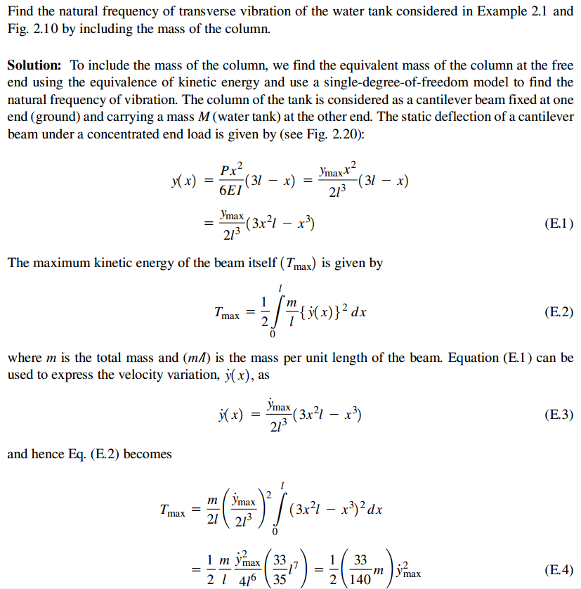
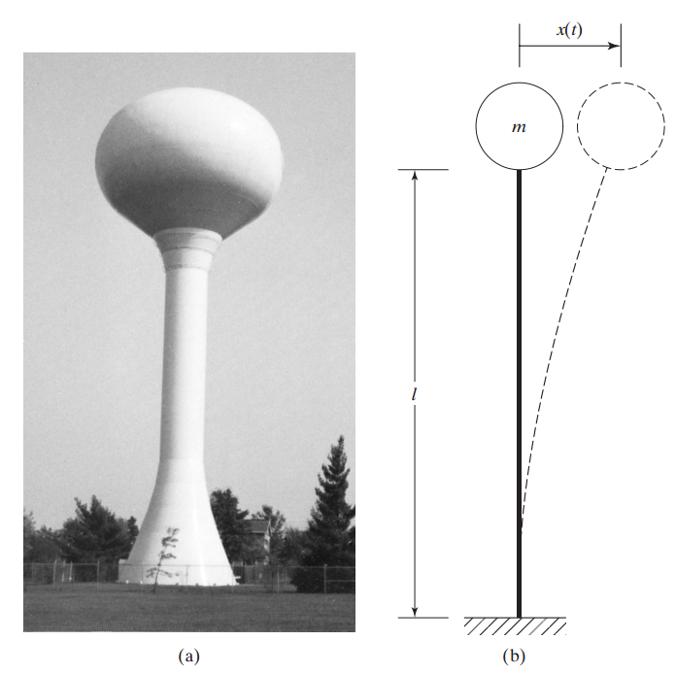
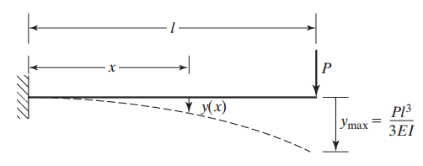

Slide 21
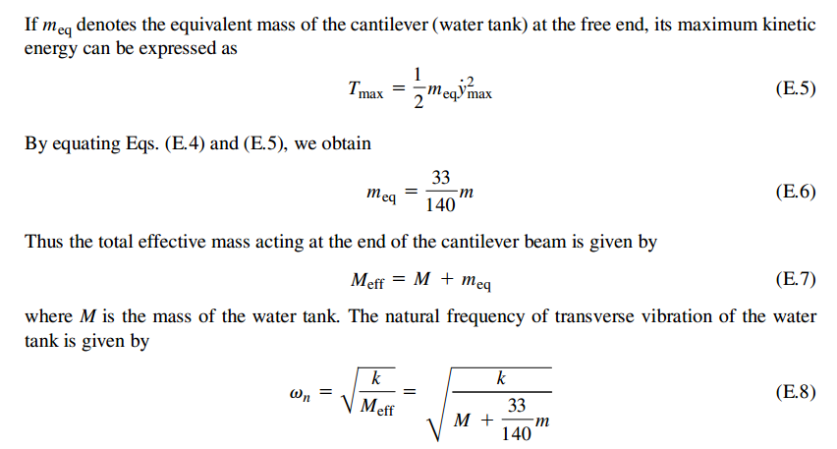
m_eq_beam
k=3EI/L^3
Comparar com w_n viga em balanço

Slide 22
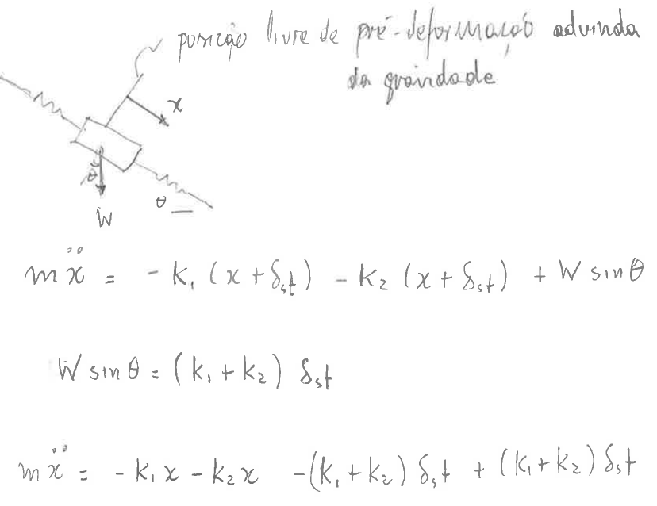

Slide 23
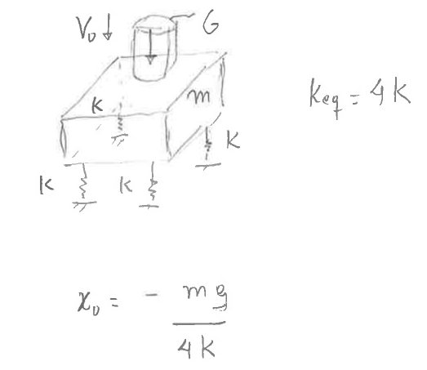
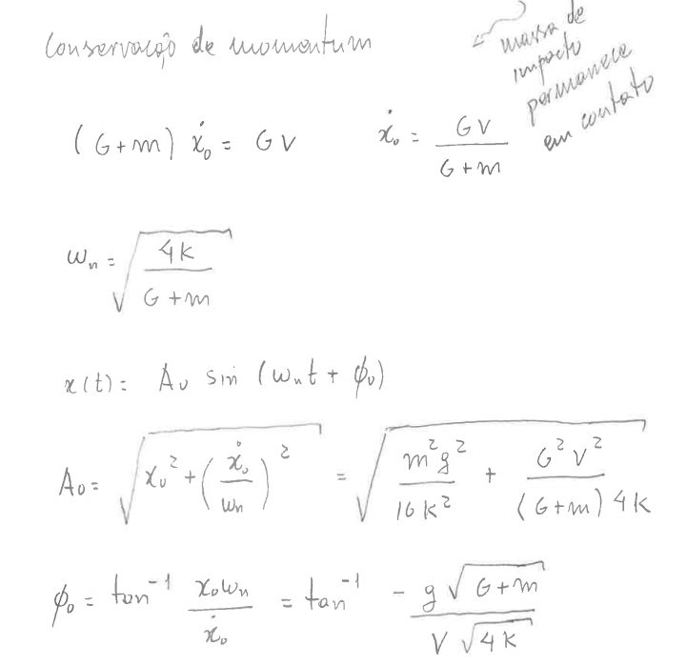

Slide 24
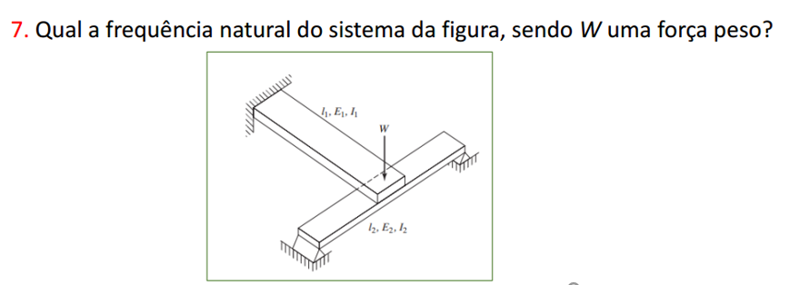

Slide 25
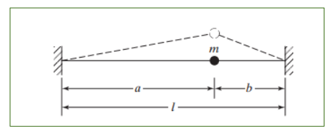
8. Obtenha a equação do movimento para a massa da figura e a frequência natural do sistema? Considere pequenos deslocamentos.

Slide 26
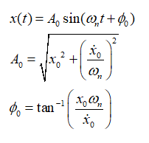
9. Um atleta pesando P salta de um ponte amarrado a um cabo [bungee jumper] de rigidez k e comprimento L. Determine o movimento do atleta em torno da posição estática de equilíbrio. Sabe-se que:

Slide 27
10. Qual a frequência natural desta viga, quando modelada com um sistema massa-mola?

Slide 28
Indique para cada afirmativa abaixo se ela é verdadeira, V, ou falsa, F.
( ) Quanto mais rígido for o material de uma estrutura maior será sua frequência natural
( ) A frequência natural de uma estrutura depende da gravidade
( ) Batimento é o resultado da soma de ondas de amplitudes similares e frequências iguais
( ) Em sua operação ótima, um absorvedor dinâmico de vibrações deve estar sintonizado de modo que a frequência natural do sistema auxiliar deve coincidir com a frequência de excitação da estrutura principal.
( ) A abertura da garrafa de vinho por impacto em seu fundo é facilitada pelo fato da rolha ser de cortiça, cujo coeficiente de Poisson é aproximadamente zero.
( ) Vibração livre é aquela que ocorre quando um sistema é abandonado com deslocamento e velocidade iniciais iguais a zero
( ) As frequências naturais, amortecidas e de máxima amplitude diferem entre si substancialmente em sistemas com baixo coeficiente de amortecimento
( ) Para a solução de um problema de vibrações de vigas é necessário se conhecer as condições inicias mas não as de contorno.
( ) A defasagem entre entrada e saída de um sistema massa-mola vibrando é de 90 graus somente se o amortecimento for igual a zero.
( ) Uma força de impacto aplicada um sistema massa-mola pode ser representada por uma velocidade inicial.

Slide 29
Lissajous
http://www.umtriebe.de/physik/roman/3D_Lissajous_Kurven_GG5.html
https://academo.org/demos/lissajous-curves/

Slide 30
Abaqus
Abaqus 1 DOF https://youtu.be/hkELX6t_5ps
Abaqus single pendulum
EXERCISE: Abaqus double pendulum
Post in moodle a short video, including basic modeling and results
Supporting theory: https://web.mit.edu/jorloff/www/chaosTalk/double-pendulum/double-pendulum-en.html

